Slide 1
Финансовая система страны,
ее сферы и звенья

Slide 2
План презентации:
Понятие финансовой системы государства
2. Состав финансовой системы
3. Характеристика основных сфер и звеньев
финансовой системы
4. Типы финансовых систем

Slide 3
Понятие финансовой системы государства
Финансовая система (в широком смысле) – совокупность финансовых отношений и финансовых институтов, в процессе функционирования которых формируются и используются государственные (публичные) финансы, финансы предприятий и финансы населения (домохозяйств)

Slide 4
Финансовая система (в узком смысле) – совокупность финансовых отношений и финансовых институтов, обеспечивающих формирование и использование государственных (публичных) финансов
Финансовая система (общее определение) – это отношения между экономическими субъектами по поводу формирования и использования фондов денежных средств через соответствующие институты, учреждения на основе законодательно установленных нормативов

Slide 5
Основные принципы выделения сфер и звеньев финансовой системы:
наличие собственной финансовой базы, образуемой первичными доходами субъектов экономических отношений
функциональное назначение каждого звена, обеспечивающего финансирование затрат на достижение специфических целей, хозяйствующих субъектов, работающего населения, государства
единство и взаимодействие сфер и звеньев, предопределяемые общностью источника первичных доходов (ВВП) и финансовой политики

Slide 6
Однако, это не исключает наличия общих черт:
Все финансовые отношения осуществляют распределение ВВП и НД
Все финансовые отношения участвуют в формировании фондов и их использовании
Все финансовые отношения контролируют и регулируют распределительный процесс

Slide 7
Функции финансовой системы:
денежная – эмиссия, обращение, расчеты
налоговая (фискальная) – изъятие части продукта в форме средств, т.е. наполнение казны
бюджетная – превращение налогов в доходы, последних – в расходы
контрольно-надзорная – надзор за финансовыми институтами
государственного кредита – управление государственным долгом

Slide 8
2. Состав финансовой системы
В общей совокупности финансовых отношений, образующих финансовую систему выделяется две крупных сферы – государственные или централизованные финансы и финансы предприятий и организаций или децентрализованные финансы

Slide 9
Исторически исходной формой финансовых отношений являются государственные финансы, однако развитие финансовых отношений начинается в сфере предприятий материального производства, поэтому финансы предприятий сферы материального производства являются основным, базисным элементом финансовой системы, а государственные финансы играют ведущую роль в перераспределении финансовых ресурсов с целью удовлетворения общегосударственных потребностей

Slide 10
Финансовая система
Централизованные финансы
Децентрализованные финансы
государственный бюджет
внебюджетные фонды
государственный кредит
страхование:
социальное
личное
имущественное
страхование ответственности
страхование предпринимательских рисков
финансы коммерческих предприятий
внебюджетные фонды
финансы некоммерческих предприятий
финансы общественных
объединений

Slide 11
В целом, вся система финансов состоит из двух укрупненных подсистем (сфер):
государственных и
муниципальных финансов
финансов хозяйствующих
субъектов

Slide 12
Государственные и муниципальные финансы:
бюджетная система:
федеральный бюджет
территориальный бюджет субъектов федерации
бюджеты муниципальных образований
целевые внебюджетные фонды
государственный кредит

Slide 13
Финансы хозяйствующих субъектов:
коммерческие предприятия и организации
финансовые посредники (кредитные организации, частные пенсионные фонды, страховые организации и другие финансовые институты)
некоммерческие организации

Slide 14
Финансовая система
Финансы хозяйствующих субъектов
Государственные и муниципальные финансы
Финансы граждан
Финансы коммерческих
организаций
Государственный бюджет
Финансы граждан, занимающихся предпринимательской деятельностью
Финансы некоммерческих предприятий
Внебюджетные фонды
Финансы граждан, не занимающихся предпринимательством
Финансы общественных организаций, фондов
Государственный кредит

Slide 15
Взаимосвязь основных звеньев финансовой системы
Вклады, взносы, платежи, залог
Финансы хозяйствующих субъектов
Финансы граждан
Доходы, займы, страховое возмещение
Кредиты, Налоги,
выплаты сборы
Выплаты, дотации
Налоги, сборы
Государственные и муниципальные финансы

Slide 16
Система финансов РФ
Финансы хозяйствующих субъектов
Государственные и муниципальные финансы
Коммерческие предприятия и организации
Некоммерческие организации
Бюджетная система
Государственный кредит
Федеральный бюджет
Территориальные бюджеты субъектов РФ
Бюджеты муниципальных образований
Бюджеты:
Фонда социального страхования
Государственного фонда занятости населения РФ
Федерального и территориального фонда обязательного медицинского страхования
Финансовые посредники

Slide 17
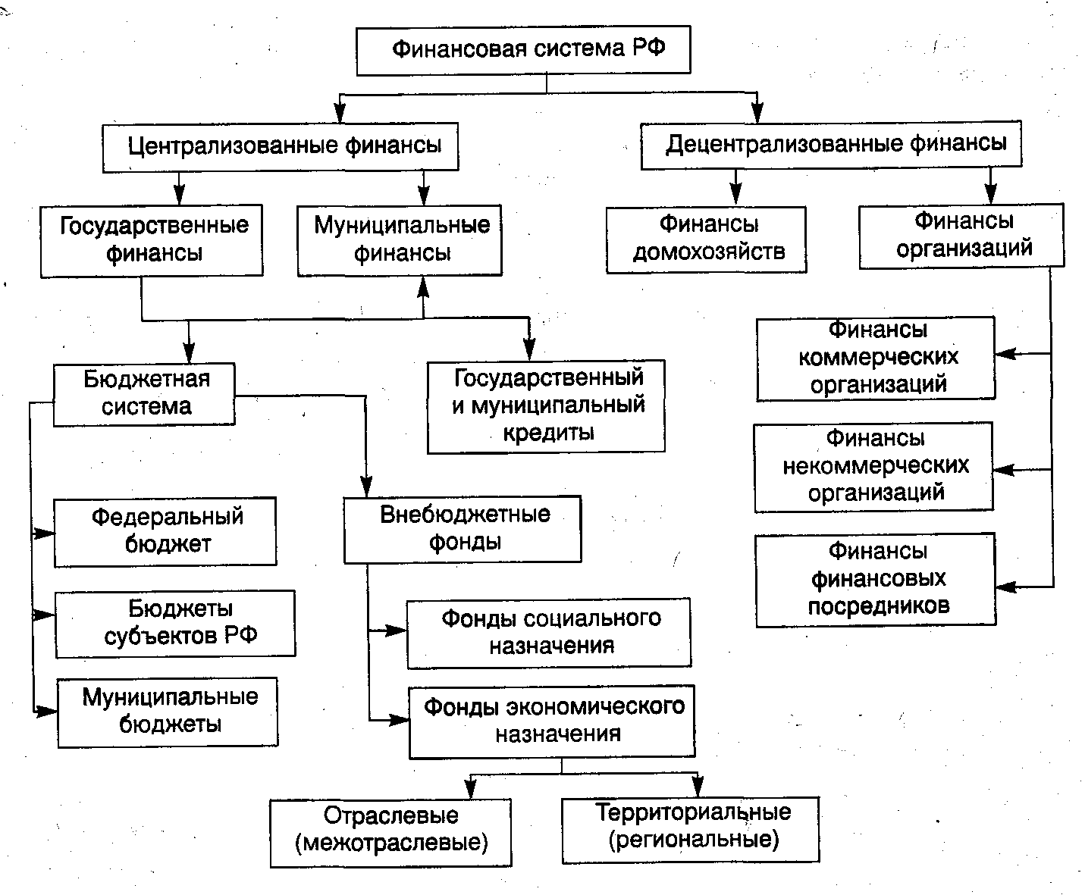

Slide 18
ФИНАНСОВАЯ СИСТЕМА РОССИИ
Финансы хозяйствующих субъектов всех форм собственности
Рынок ценных бумаг
(фондовый рынок )
Государственные и муниципальные финансы
коммерческих предприятий реального сектора экономики
некоммерческих
организаций
Национальный фондовый рынок
Рынок корпоративных ценных бумаг
Территориальные финансы
Государственный и муниципальный кредит
В том числе государственных и муниципальных унитарных предприятий
Бюджетная система
Рынок государственных и муниципальных ценных бумаг
Региональные финансы
Муниципальные финансы
Выпускаемых Федеральным центром
Выпускаемых органами власти субъектов РФ
Выпускаемых местными органами власти
Федеральный бюджет
Бюджеты государственных внебюджетных фондов
Бюджет Пенсионного фонда
Бюджеты субъекта РФ
Страхование
Местные бюджеты
Государственный долг
Бюджет Фонда социального страхования
Имущественное
Бюджеты территориальных государственных внебюджетных фондов
Федеральный
Личное
Бюджет Федерального фонда обязательного медицинского страхования
Субъектов РФ
Страхование ответственности
Бюджеты Территориальных Фондов обязательного медицинского страхования
Муниципальный

Slide 19
3. Характеристика основных сфер и звеньев финансовой системы
Государственные и муниципальные финансы – это совокупность денежных отношений, возникающих в реальном денежном обороте между государственными и муниципальными органами управления и другими экономическими субъектами, в процессе которых происходит формирование и использования централизованных денежных фондов для финансирования расходных обязательств государства и муниципального образования

Slide 20
Государственные и муниципальные финансы:
Государственный бюджет – главное звено финансовой системы. Представляет собой форму образования и использования централизованного фонда денежных средств, для обеспечения функции органов государственной власти
Внебюджетные фонды – это средства федерального правительства и местных властей, связанные с финансированием расходов, не включаемых в бюджет

Slide 21
Государственный кредит отражает кредитные отношения по поводу мобильности государством временно свободных денежных средств предприятий, организаций и населения на началах возвратности для финансирования государственных расходов

Slide 22
Финансы хозяйствующих субъектов – это денежные отношения, связанные с формированием денежных доходов, поступлений и накоплений у экономических субъектов и их использованием на финансирование затрат по расширенному воспроизводству или предоставлению услуг, на материальное стимулирование работающих, выполнение обязательств перед государством, физическими и юридическими лицами

Slide 23
Финансы коммерческих организаций и предприятий – экономические отношения, возникающие в процессе формирования производственных фондов, производства и реализации продукции, образования собственных финансовых ресурсов, привлечения внешних источников финансирования, их распределения и использования
Финансы некоммерческих организаций – это отношения, связанные с формированием и использованием финансовых ресурсов организаций для достижения целей деятельности, предусмотренных в уставе организации

Slide 24
Финансы граждан – это система денежных отношений связанная с формированием финансовых ресурсов граждан из всех источников их дохода и расходованием денежных средств на необходимые нужды

Slide 25
4. Типы финансовых систем
В зависимости от реализуемой государством экономической политики, финансовая система общества может иметь следующий тип:
банковский тип – основная часть НД страны перераспределяется через рынок ссудных капиталов. Характеризуется тем, что, аккумулируя значительную часть свободных финансовых ресурсов юр. и физ. лиц, банки уже от своего имени распределяют их с использованием механизмов кредитования или прямого инвестирования, в том числе – путем операций на фондовом рынке

Slide 26
рыночный тип – аналогичную роль в перераспределении НД выполняет фондовый рынок
бюджетный тип – основная часть национального дохода в централизованном порядке перераспределяется государством через систему бюджетов и внебюджетных фондов. Характеризуется жестким налоговым прессингом и высоким удельным весом государственной собственности в экономике

Slide 27
Типы финансовой системы:
закрытая финансовая система имеет жесткие фиксированные границы, ее действия независимы от среды, окружающей систему
открытая финансовая система характеризуется достаточно частым и интенсивным взаимодействием с внешней средой

Slide 28
Спасибо за внимание!

